Slide 1
ゆらぎ＋Lattice
～バリオン・電荷ゆらぎ比の解析～
「QCD相転移やQGP生成のモデル化による重イオン衝突の時空発展の理解に向けた理論・実験共同研究会」
2021/9/24・オンライン
北沢正清（大阪大学）
MK, S. Esumi, T. Nonaka, in prep.

Slide 2
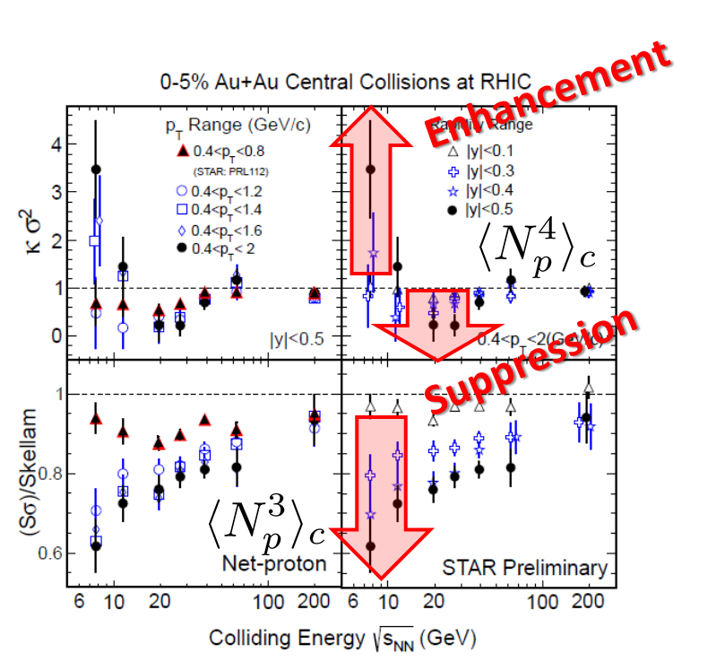
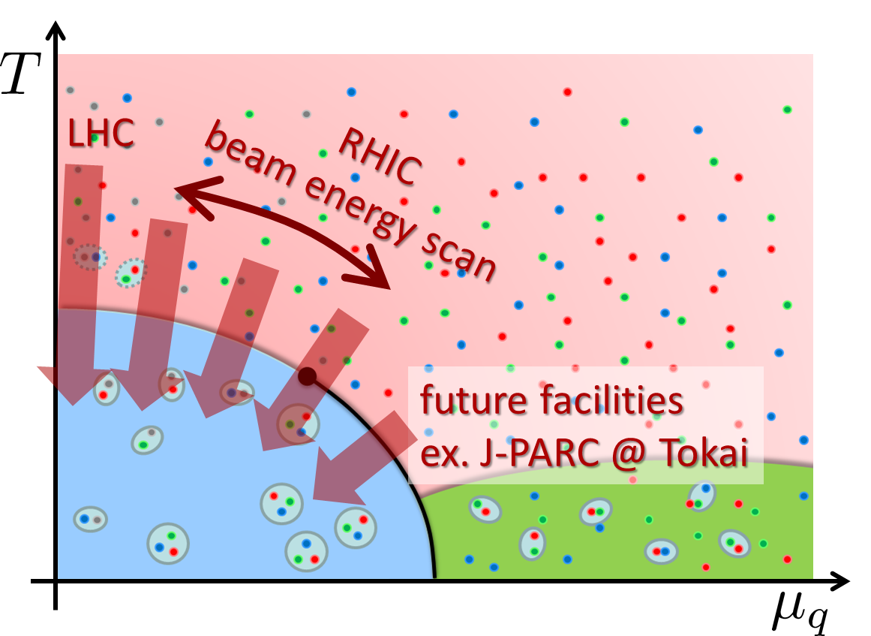
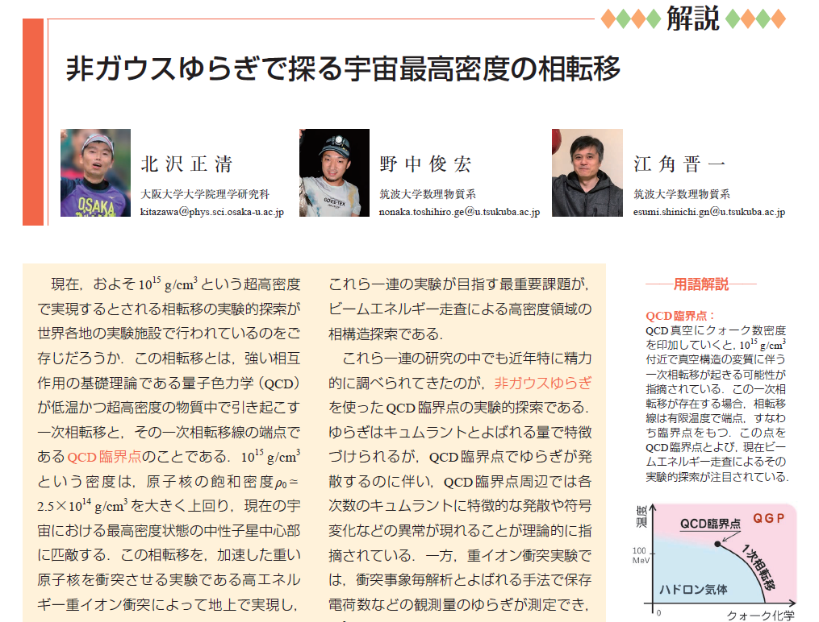
保存電荷のイベント毎ゆらぎ
QCD相構造探索の有用な観測量
QCD相図
高次ゆらぎの実験結果
STAR Collab.

Slide 3
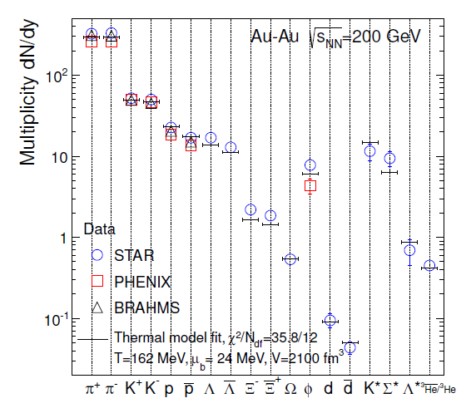
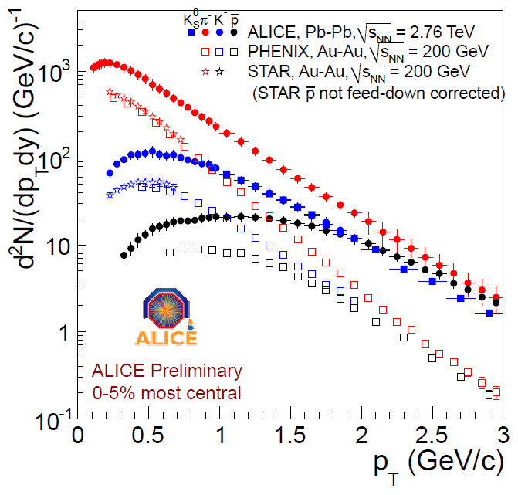

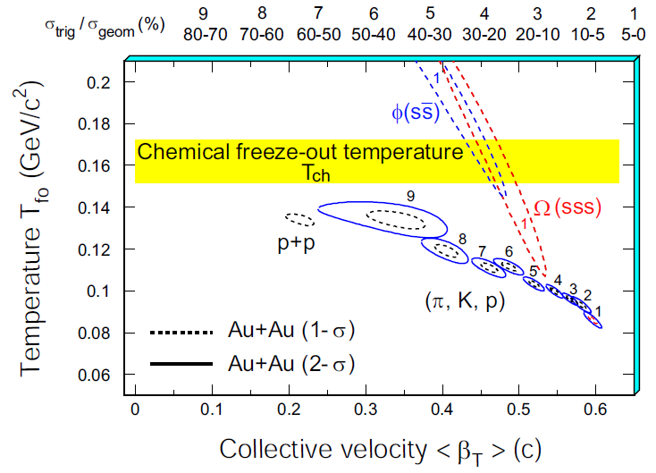
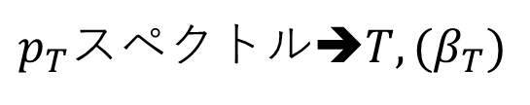
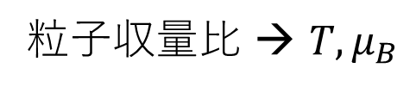

フリーズアウト
化学凍結
熱的凍結
$T,μ_{B}$の”測定”
粒子収量比 → $T, μ_{B}$
※ハドロン自由気体を仮定
体積は自由パラメータ
$p_{T}$スペクトル➔$T, (β_{T})$

Slide 4
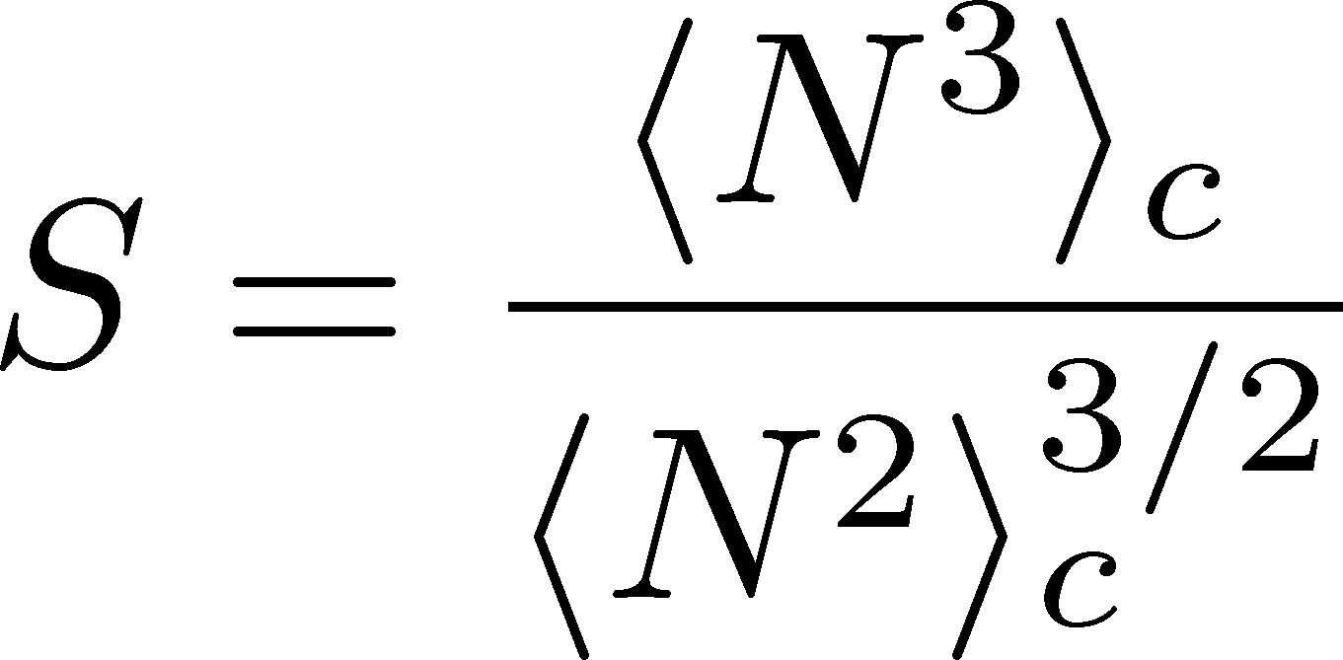
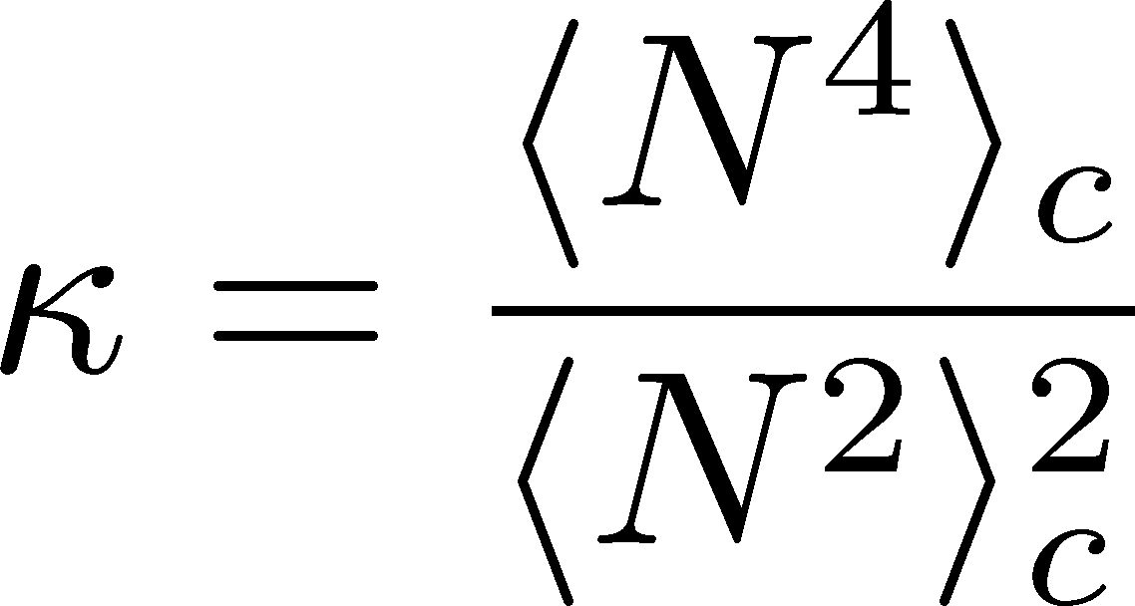
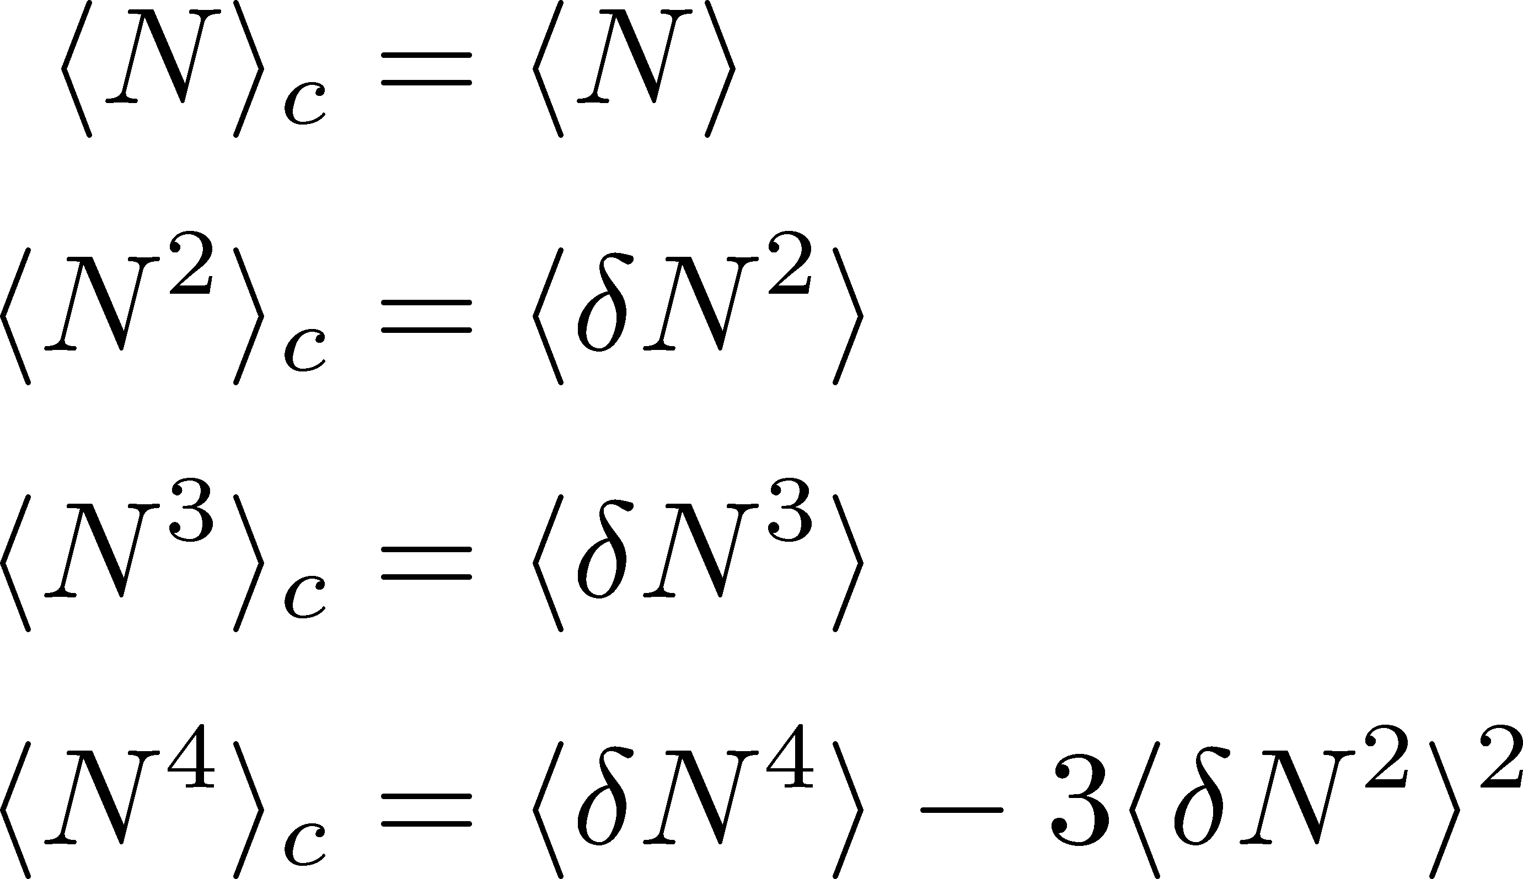

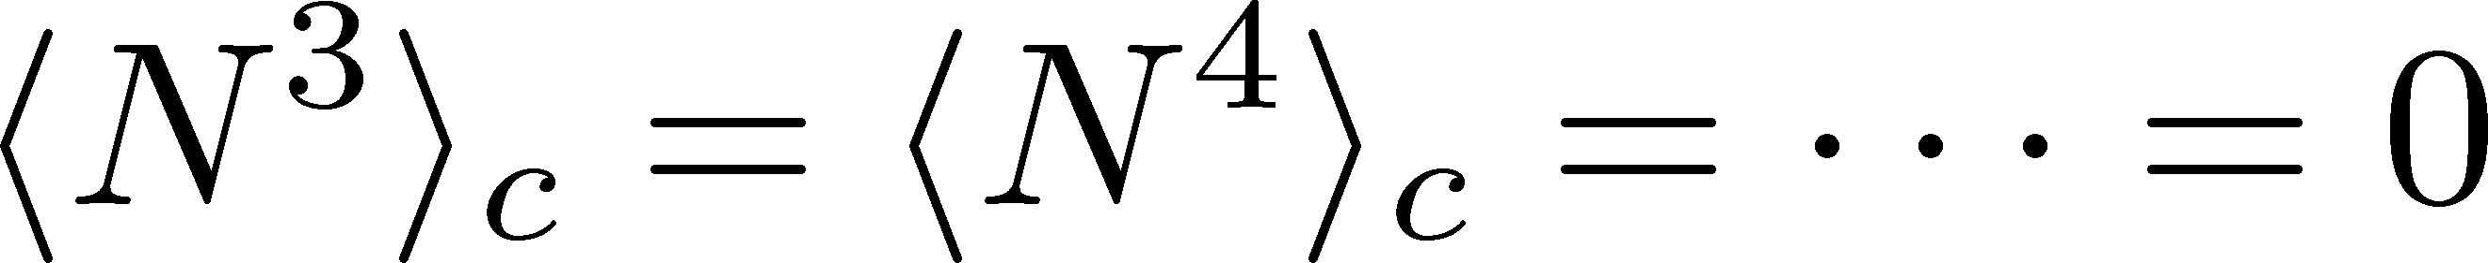
キュムラント
歪度
尖度
キュムラント
期待値
分散
重要な性質
キュムラントは示量変数：
ガウス分布では
ポアソン分布では
Review: Asakawa, MK, PPNP 90 (2016)

Slide 5
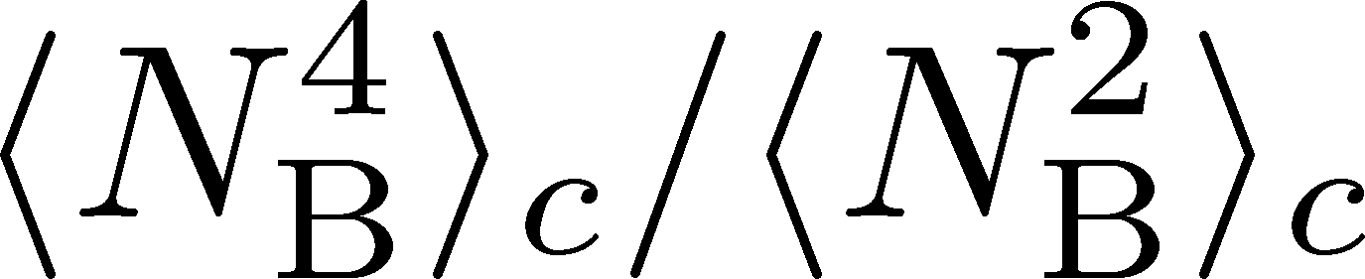


保存電荷のキュムラント
特徴
QCD臨界点周辺で発散・符号変化
比を取ることで体積依存性を相殺
格子QCD数値計算との直接比較が可能
期待値と比べ、時間発展が遅い
HOT-QCD 2017
Asakawa, Ejiri, MK (2009)
Stephanov (2011)

Slide 6

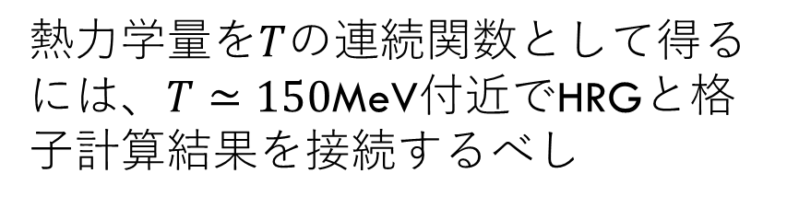
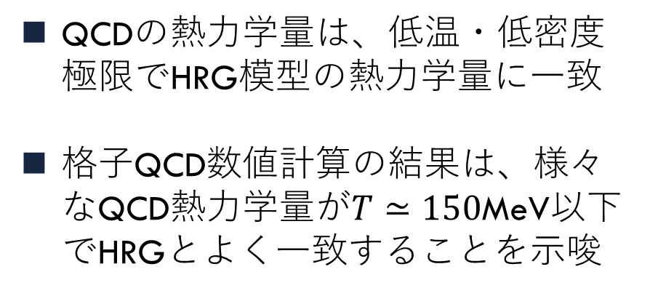
QCDの熱力学：格子数値計算とハドロン共鳴気体(HRG)模型
QCDの熱力学量は、低温・低密度極限でHRG模型の熱力学量に一致
格子QCD数値計算の結果は、様々なQCD熱力学量が$T≃150$MeV以下でHRGとよく一致することを示唆
HOT-QCD 2017
熱力学量を$T$の連続関数として得るには、$T≃150$MeV付近でHRGと格子計算結果を接続するべし
HotQCD,
2107.10011

Slide 7
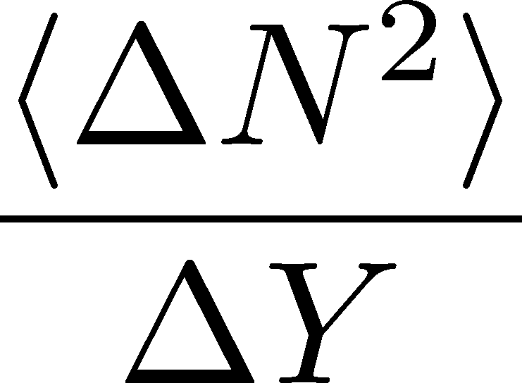




保存電荷ゆらぎの時間発展
Asakawa, Heinz, Muller, 2000
Jeon, Koch, 2000; Shuryak, Stephanov, 2001
Quark-Gluon Plasma
Hadronization
保存電荷ゆらぎの変化は、拡散によって起こる
Freezeout
ΔY→大で
緩和時間が減少。
初期のゆらぎの値に漸近

Slide 8

共鳴崩壊の影響
Neutral Particles
Decay into charged particles

Slide 9
共鳴崩壊の影響
Neutral Particles
Decay into charged particles

Slide 10

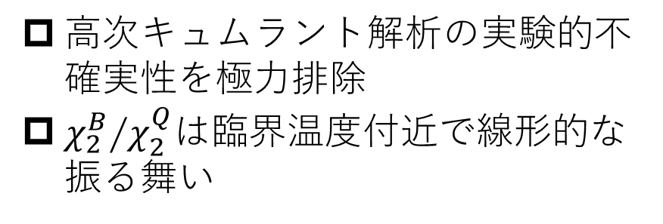
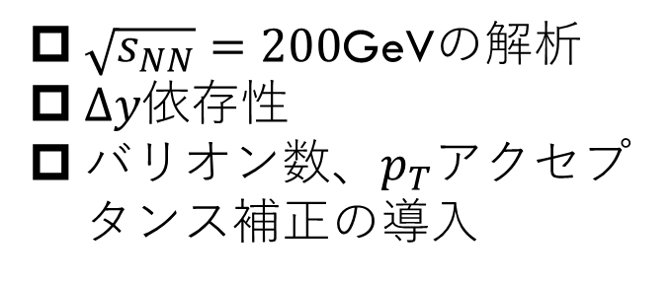
本研究の目的：
高次キュムラント解析の実験的不確実性を極力排除
$χ_{2}^{B}$/$χ_{2}^{Q}$は臨界温度付近で線形的な振る舞い
$\sqrt{s_{NN}}=200$GeVの解析
$Δy$依存性
バリオン数、$p_{T}$アクセプタンス補正の導入
HOT-QCD 2017
HotQCD,
2107.10011

Slide 11

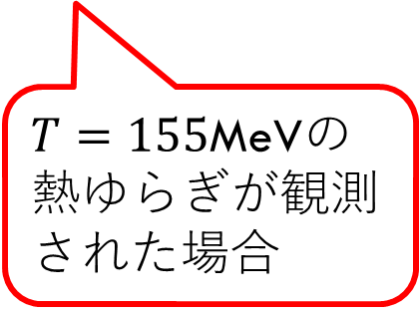
期待される結果
実験結果
格子QCD＋HRG
$T=155$MeVの熱ゆらぎが観測された場合

Slide 12
期待される結果
実験結果
初期ゆらぎが
見えたとき
格子QCD＋HRG
$T=155$MeVの熱ゆらぎが観測された場合
拡散・
共鳴崩壊

Slide 13
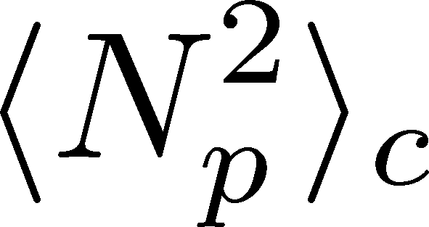
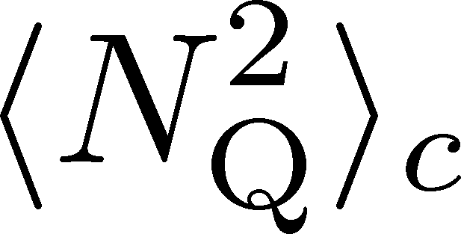
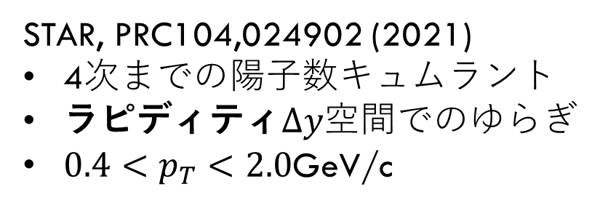
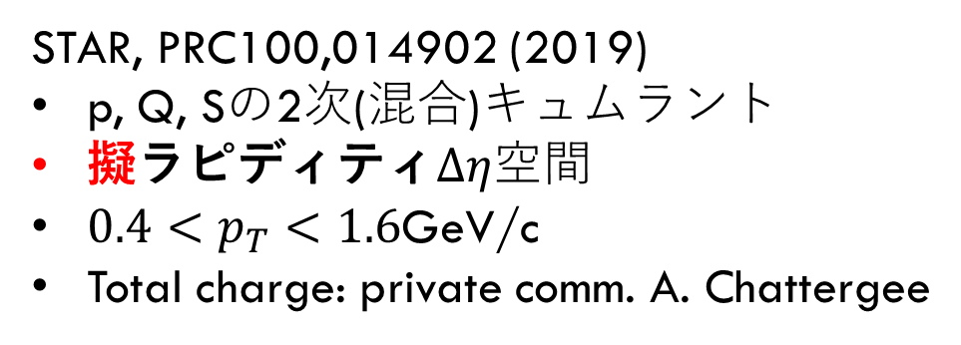
実験データ
STAR, PRC104,024902 (2021)
4次までの陽子数キュムラント
ラピディティ$Δy$空間でのゆらぎ
$0.4<p_{T}<2.0$GeV/c
STAR, PRC100,014902 (2019)
p, Q, Sの2次(混合)キュムラント
擬ラピディティ$Δη$空間
$0.4<p_{T}<1.6$GeV/c
Total charge: private comm. A. Chattergee
※ラピディティ空間、できるだけ広いアクセプタンスでの測定が望ましい

Slide 14
p_{T}アクセプタンス補正
実験における粒子数測定
0.4<p_{T}<1.6, 2.0 [GeV/c]
PRC100,014902(’19)
PRC104,024902(’21)
観測される粒子は全体の
荷電粒子：54%
陽子：81%
blast wave模型@ √s_{NN}=200 GeV
検出効率補正と同様の補正が必要
本研究：二項分布（粒子分布の独立性）を仮定した補正

Slide 15

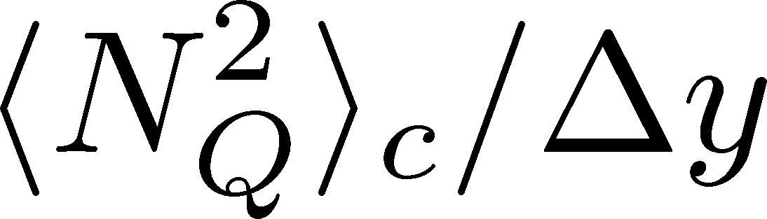
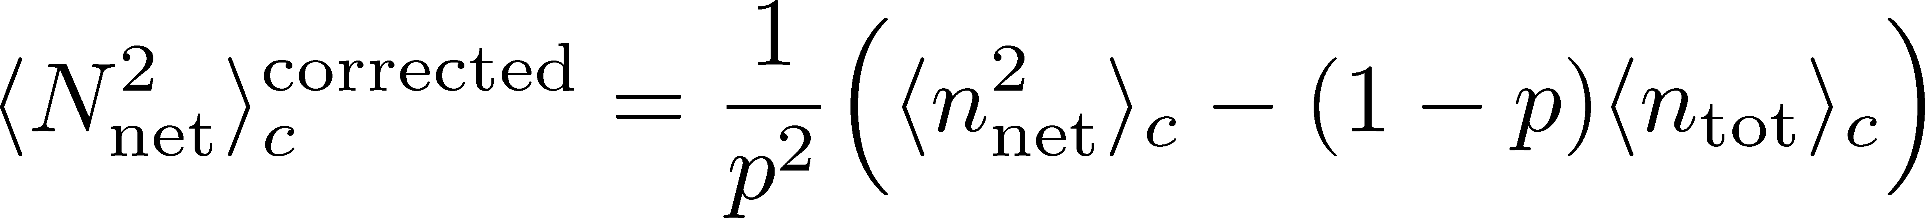

$バリオン数$・$p_{T}$アクセプタンス補正
点線:
$⟨N_{B}^{tot}⟩$~
Poisson値
p_{T}補正後
ゆらぎ抑制
p_{T}補正後
期待値増大
N_{p}×2
p_{T}補正前
N_{p}→N_{B}補正

Slide 16
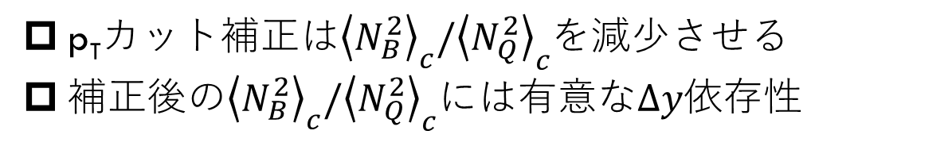
p_{T}補正なし
p_{T}補正あり
点線:
Poisson
p_{T}カット補正は${\left\langle N_{B}^{2}\right\rangle }_{c}/{\left\langle N_{Q}^{2}\right\rangle }_{c}$を減少させる
補正後の${\left\langle N_{B}^{2}\right\rangle }_{c}/{\left\langle N_{Q}^{2}\right\rangle }_{c}$には有意な$Δy$依存性
時空発展のダイナミクスが介在

Slide 17
HIC vs LAT
STAR実験結果
格子QCD＋HRG
実験値を熱平衡値だと解釈すると、T=135~140MeV
化学フリーズアウト(CFO)温度より有意に低い
我々はCFOのゆらぎを観測しているわけではない

Slide 18
HIC vs LAT
STAR実験結果
格子QCD＋HRG
実験値を熱平衡値だと解釈すると、T=135~140MeV
化学フリーズアウト(CFO)温度より有意に低い
我々はCFOのゆらぎを観測しているわけではない

Slide 19
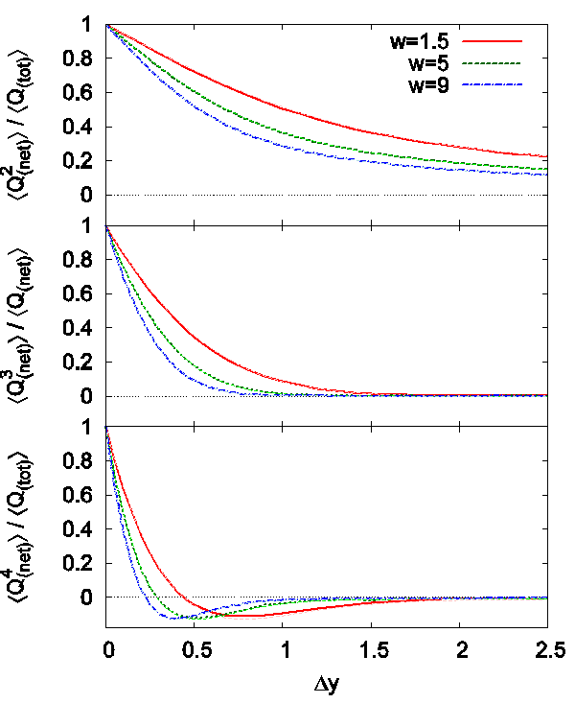

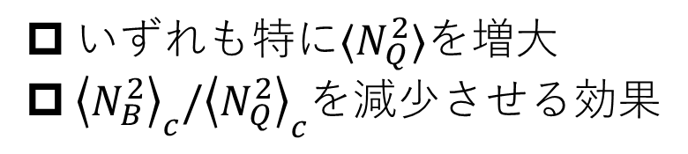
初期ゆらぎは見えないのか？
Ohnishi, MK, Asakawa, PRC (‘16)
拡散とrapidity変換(y→Y)
初期ゆらぎは「にじむ」
拡散の効果：Q>>B
共鳴崩壊の効果
終状態粒子の約30%は共鳴崩壊に由来
特に荷電粒子数が増大
いずれも特に$⟨N_{Q}^{2}⟩$を増大
${\left\langle N_{B}^{2}\right\rangle }_{c}/{\left\langle N_{Q}^{2}\right\rangle }_{c}$を減少させる効果
ゆらぎ解析において要配慮！

Slide 20
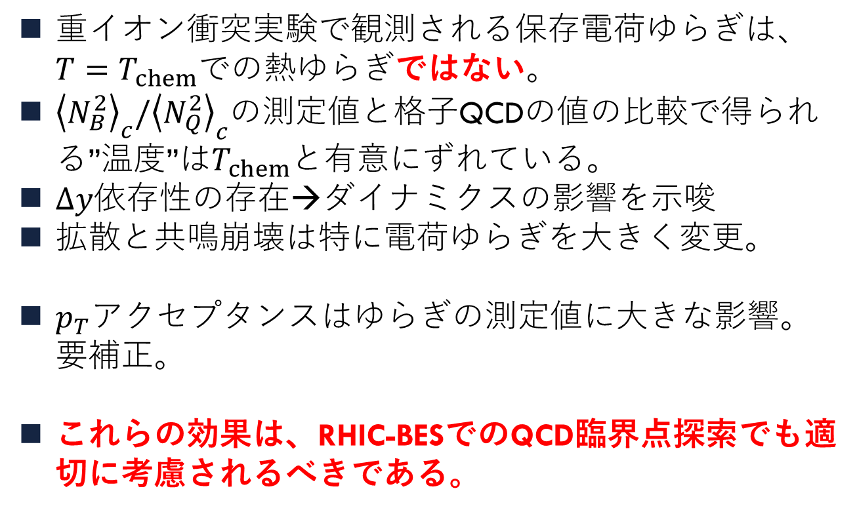
まとめ
重イオン衝突実験で観測される保存電荷ゆらぎは、$T=T_{chem}$での熱ゆらぎではない。
${\left\langle N_{B}^{2}\right\rangle }_{c}/{\left\langle N_{Q}^{2}\right\rangle }_{c}$の測定値と格子QCDの値の比較で得られる”温度”は$T_{chem}$と有意にずれている。
$Δy$依存性の存在→ダイナミクスの影響を示唆
拡散と共鳴崩壊は特に電荷ゆらぎを大きく変更。
$p_{T}$アクセプタンスはゆらぎの測定値に大きな影響。要補正。
これらの効果は、RHIC-BESでのQCD臨界点探索でも適切に考慮されるべきである。

Slide 21

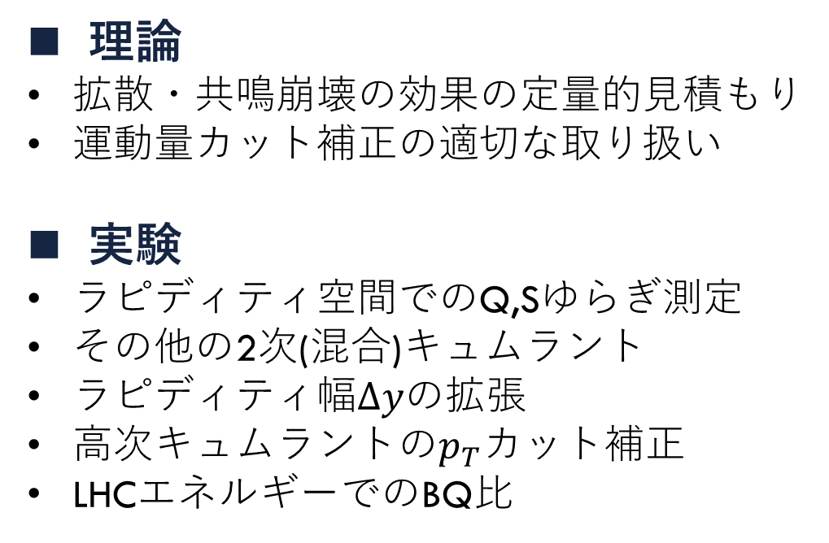
今後の課題
理論
拡散・共鳴崩壊の効果の定量的見積もり
運動量カット補正の適切な取り扱い
実験
ラピディティ空間でのQ,Sゆらぎ測定
その他の2次(混合)キュムラント
ラピディティ幅$Δy$の拡張
高次キュムラントの$p_{T}$カット補正
LHCエネルギーでのBQ比

